Slide 1





التعلم الالكتروني المصغر
Micro-Learning
@asmb77m
عبدالله سعيد بافقيه
مشرف حاسب آلي بإدارة تعليم المدينة المنورة
asmb1977

Slide 2


2000
التعليم عبر الانترنت هو المستقبل، والذي سيمثل التطبيقات الكبرى الأكثر قوة
جون تشامبرز - الرئيس التنفيذي
التعلم الالكتروني المصغر
Notes:
تجربة

Slide 3









1 – مفهوم التعلم الالكتروني ونظرة تاريخية
مفاهيم حول التعلم الالكتروني المصغر
1
2
5
التعلم الالكتروني المصغر
(LMS)2 – أنظمة إدارة التعلم
3
4
3 – اتجاهات حديثة للتعلم الالكتروني
اضاءات حول التعلم الالكتروني
Notes:
تجربة

Slide 4

اقتصاد المعرفة
المعرفة تحول الدول النامية إلى دول متقدمة
تكنولوجيا الاتصالات والمعلومات
التعليم والابتكار
التعلم الالكتروني المصغر
Notes:
تجربة

Slide 5
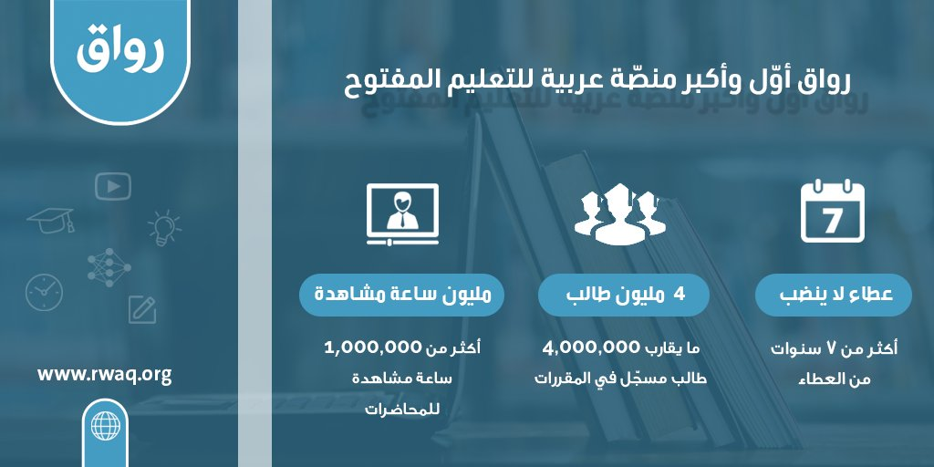
رواق أنموذجاً
التعلم الالكتروني المصغر
Notes:
تجربة

Slide 6

التعلم الالكتروني المصغر
Notes:
تجربة

Slide 7

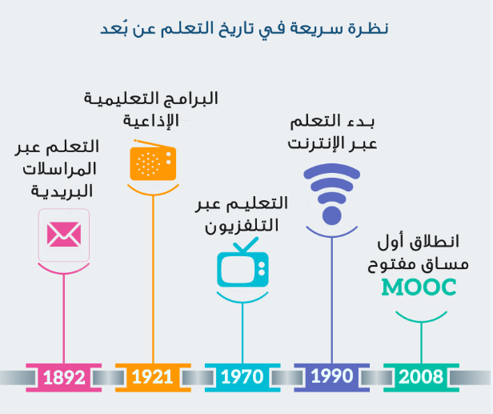
التاريخ والنشأة
جامعة شيكاغو الأمريكية.
التعليم بالمراسلة.
الجامعة الأولى في العالم التي تعترف بالتعليم عن بعد.
التعليم والابتكار
التعلم الالكتروني المصغر
Notes:
تجربة

Slide 8
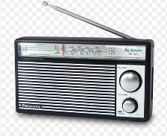
التاريخ والنشأة
الراديو التعليمي .
الإذاعات والمؤسسات الأمريكية.
وصول فكرة التعلم عبر المذياع إلى شتى أنحاء العالم.
التعليم والابتكار
التعلم الالكتروني المصغر
Notes:
تجربة

Slide 9

التاريخ والنشأة
توظيف التلفاز في التعليم.
الجامعات المفتوحة.
أمريكا وبريطانيا.
التعليم والابتكار
التعلم الالكتروني المصغر
Notes:
تجربة

Slide 10

التاريخ والنشأة
ثورة الانترنت، ودخوله في جوانب متعددة من حياة الأفراد.
استخدام البريد الالكتروني في إرسال المواد التعليمية.
التعليم والابتكار
التعلم الالكتروني المصغر
Notes:
تجربة

Slide 11

التاريخ والنشأة
ظهرت منصات MOOCs.
لاقت إقبالاً ونجاحاً منقطع النظير.
نقلة نوعية في التعلم عن بعد.
التعليم والابتكار
التعلم الالكتروني المصغر
Notes:
تجربة

Slide 12

E-Learningمفهوم التعلم الالكتروني
التعلم الالكتروني المصغر
Notes:
تجربة

Slide 13
E-Learningمفهوم التعلم الالكتروني
https://www.youtube.com/watch?v=U9C2UBVpXO8
التعلم الالكتروني المصغر
Notes:
تجربة

Slide 14
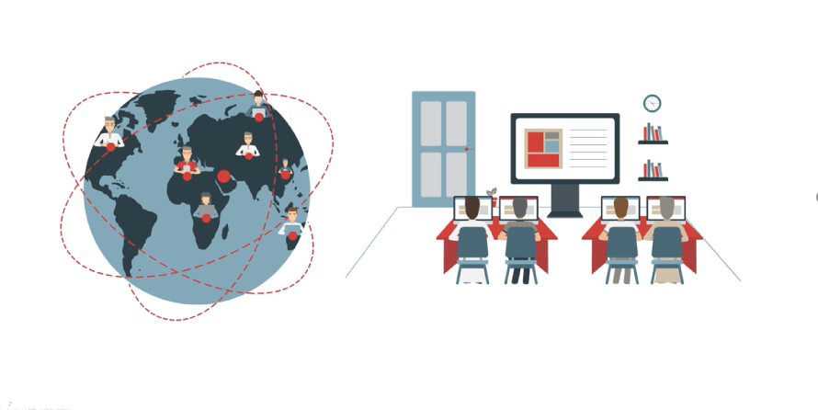
E-Learningمفهوم التعلم الالكتروني
التعلم الالكتروني المصغر
Notes:
تجربة

Slide 15
مفهوم التعلم الالكتروني والتعلم عن بعد
التعلم الالكتروني المصغر
Notes:
تجربة

Slide 16
التعلم الالكتروني المصغر
Notes:
تجربة

Slide 17
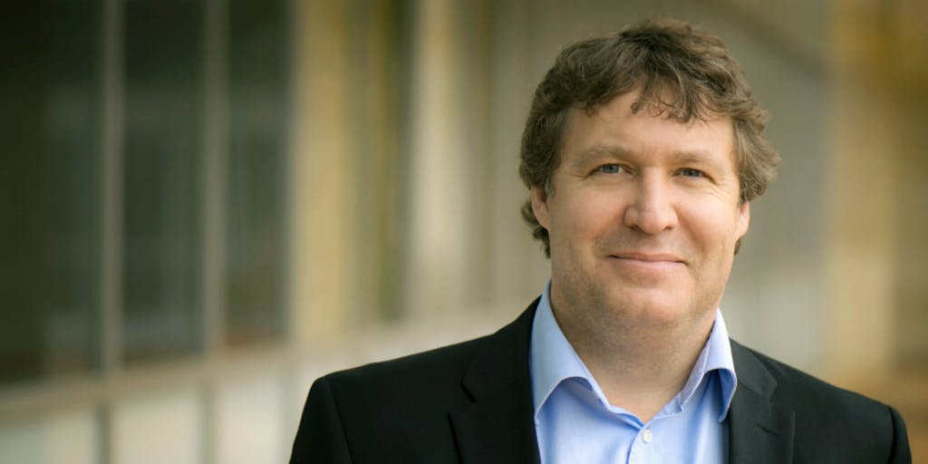
2004
قدم جورج سيمنز نظريته التي أطلق عليها النظرية الاتصالية
(Connectivism).
وضح فيها المهارات المطلوبة للتعلم في العصر الرقمي وكيفية حدوثه في البيئات الالكترونية، والتي تأخذ في الاعتبار استخدام التكنولوجيا والشبكات الاجتماعية وإتاحة الفرصة للمتعلمين للتواصل والتفاعل فيها بينهم.
التعلم الالكتروني المصغر
Notes:
تجربة

Slide 18
2008
حتى يؤكد نظريته، قام بتطبيقها عملياً مع "ستيفن داونز".
دورة تدريبية عبر منصة تعليمية مفتوحة برعاية جامعة مانيتوبا الكندية، طبق فيها مبادئ وتعليمات نظريته الاتصالية.
بعنوان " الترابطية والمعرفة المتصلة".
التعلم الالكتروني المصغر
Notes:
تجربة

Slide 19
حدثاً فريداً من نوعه .
اشترك في هذه الدورة (2000) طالب من أنحاء العالم.
أطلق عليها "دورة تدريبية مفتوحة على الانترنت".
التعلم الالكتروني المصغر
Notes:
تجربة

Slide 20
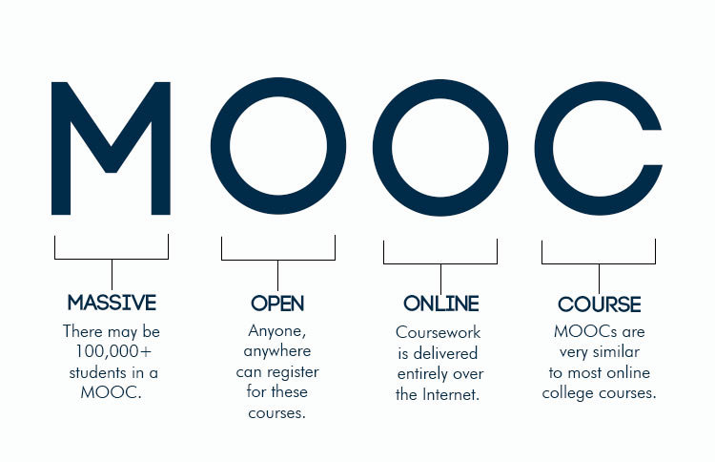
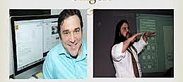
2008
دراسة وتحليل ووصف هذه الدورة.
ديف كورمير & براين الكسندر.
" المنصات التعليمية المفتوحة هائلة الالتحاق".
التعلم الالكتروني المصغر
Notes:
تجربة

Slide 21
5 – الواقع والمستقبل
( وجهة نظر شخصية)
1 – مفهوم التعلم الالكتروني ونظرة تاريخية
1
2
5
4 – التعلم الذاتي والتعلم الالكتروني
(LMS)2 – أنظمة إدارة التعلم
3
4
3 – اتجاهات حديثة للتعلم الالكتروني
Notes:
تجربة

Slide 22
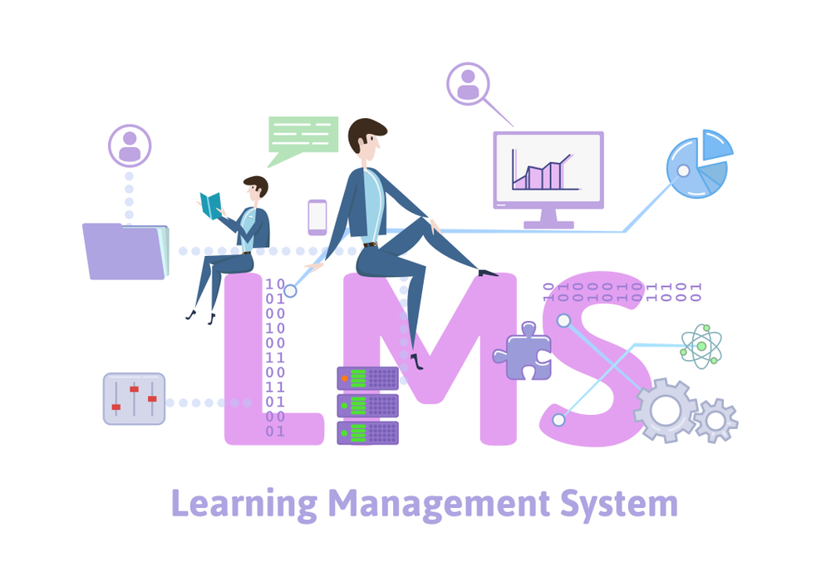
(LMS) أنظمة إدارة التعلم
التعلم الالكتروني المصغر
Notes:
تجربة

Slide 23

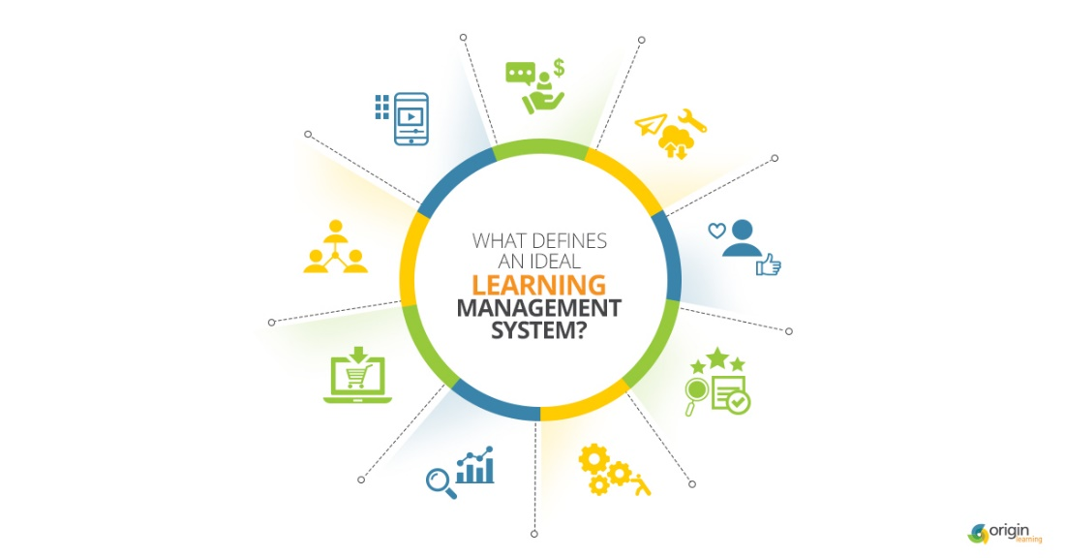
(LMS) أنظمة إدارة التعلم
التعلم الالكتروني المصغر
Notes:
تجربة

Slide 24
(LMS) أنظمة إدارة التعلم
هي عبارة عن حزم برامج متكاملة تشكل نظاماً، وتعمل على تنظيم وإدارة كل ما يتعلق بالتعلم الالكتروني، من أنظمة مالية أو تعليمية أو تنظيمية أو مراقبية... الخ.
التعلم الالكتروني المصغر
Notes:
تجربة

Slide 25


(LMS) أنظمة إدارة التعلم
التعلم الالكتروني المصغر
Notes:
تجربة

Slide 26
5 – الواقع والمستقبل
( وجهة نظر شخصية)
1 – مفهوم التعلم الالكتروني ونظرة تاريخية
1
2
5
4 – التعلم الذاتي والتعلم الالكتروني
(LMS)2 – أنظمة إدارة التعلم
3
4
3 – اتجاهات حديثة للتعلم الالكتروني
اضاءات حول التعلم الالكتروني
Notes:
تجربة

Slide 27

الاتجاهات الحديثة للتعلم الالكتروني
التعلم الالكتروني المصغر
Notes:
تجربة

Slide 28

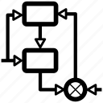



الاتجاهات الحديثة للتعلم الالكتروني
التعلم الاجتماعي
التعلم الجوال
التعلم التكيفي
التعلم الالكتروني المصغر
التعلم المعتمد على الفيديو
الواقع الافتراضي والواقع المعزز
التعلم الالكتروني المصغر
Notes:
تجربة

Slide 29


الاتجاهات الحديثة للتعلم الالكتروني
الذكاء الاصطناعي
تحليل بيانات التعلم
Learning as a Service
(LaaS)
التعلم الالكتروني المصغر
Notes:
تجربة

Slide 30
الاتجاهات الحديثة للتعلم الالكتروني
التعلم الاجتماعي
التعلم الجوال
التعلم التكيفي
التعلم الالكتروني المصغر
التعلم المعتمد على الفيديو
الواقع الافتراضي والواقع المعزز
التعلم الالكتروني المصغر
Notes:
تجربة

Slide 31


متوسط ​​مدى انتباه الإنسان انخفض من (12) ثانية في عام 2000م
إلى أقل من (8) ثوان في الآونة الأخيرة.
التعلم الالكتروني المصغر
Notes:
تجربة

Slide 32

التعلم الالكتروني المصغر
Notes:
لو بحثنا عن الترند في التعلم الالكتروني أو التعلم عبر الانترنت لوجدنا التعلم المصغر من أهم الاتجاهات الحديثة

Slide 33
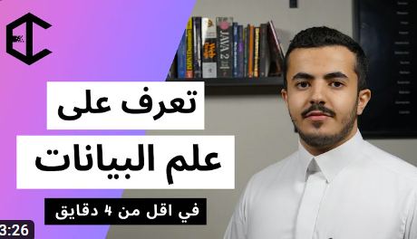
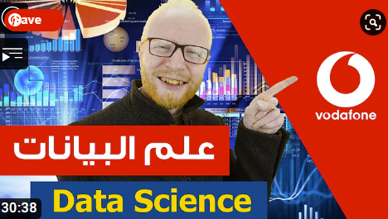
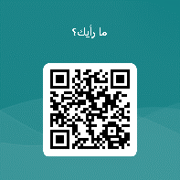
وأنت في العمل أو في مكان انتظار سمعت عبارة (علم البيانات)، فأردت معرفة المقصود من هذا المصطلح.
فأي المقطعين التاليين تختار؟
2
1
التعلم الالكتروني المصغر
Notes:
لو بحثنا عن الترند في التعلم الالكتروني أو التعلم عبر الانترنت لوجدنا التعلم المصغر من أهم الاتجاهات الحديثة

Slide 34


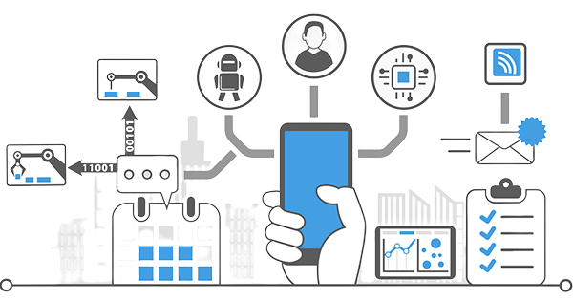

التعلم الالكتروني المصغر
Notes:
تجربة

Slide 35
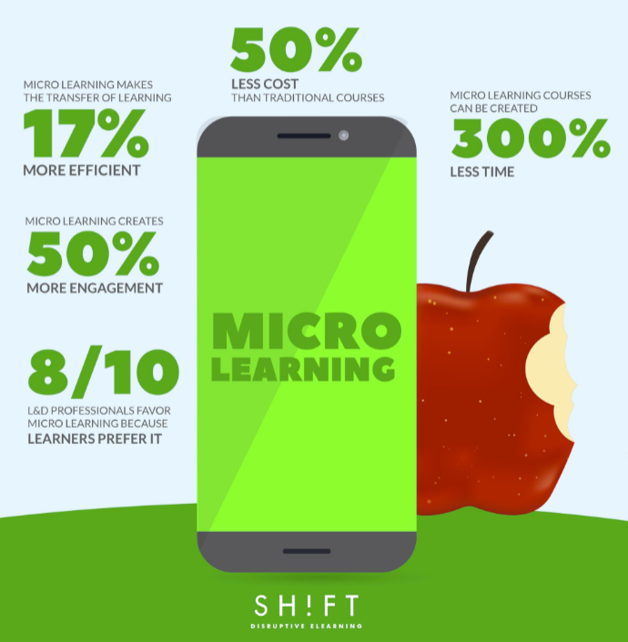
التعلم الالكتروني المصغر
Notes:
50% تكلفة أقل
50% تفاعل أكثر
17% أكثر كفاءة في نقل التعلم
300% أقل وقتاً في التصميم والإعداد
8/10 من الخبراء يفضلونه

Slide 36

ما هو التعلم الالكتروني المصغر
(Micro-Learning)
التعلم الالكتروني المصغر
Notes:
50% تكلفة أقل
50% تفاعل أكثر
17% أكثر كفاءة في نقل التعلم
300% أقل وقتاً في التصميم والإعداد
8/10 من الخبراء يفضلونه

Slide 37
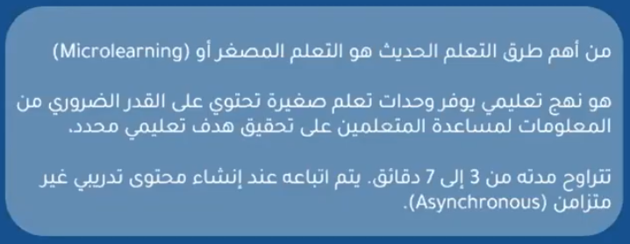
التعلم الالكتروني المصغر
Notes:
50% تكلفة أقل
50% تفاعل أكثر
17% أكثر كفاءة في نقل التعلم
300% أقل وقتاً في التصميم والإعداد
8/10 من الخبراء يفضلونه

Slide 38
ذكر القرطبي (2006) أن الصحابة (رضوان الله عليهم) كانوا يذكرون "أن رسول الله (صلى الله عليه وسلم) كان يُقرئهم العَشر، فلا يجاوزونها إلى عَشر أخرى حتى يتعلّموا ما فيها من العمل"، فيعلمهم القرآن والعمل جميعاً.
بل نجد أن القرآن الكريم نفسه تتابع نزوله على رسولنا (صلى الله عليه وسلم) بشكل مجزأ ومفرق بحسب الأحداث والمناسبات حتى يفهمه الناس ويستوعبوه، قال تعالى: ﴿ وَقُرْآنًا فَرَقْنَاهُ لِتَقْرَأَهُ عَلَى النَّاسِ عَلَى مُكْثٍ وَنَزَّلْنَاهُ تَنْزِيلًا ﴾ الإسراء (106).
التعلم الالكتروني المصغر
Notes:
50% تكلفة أقل
50% تفاعل أكثر
17% أكثر كفاءة في نقل التعلم
300% أقل وقتاً في التصميم والإعداد
8/10 من الخبراء يفضلونه

Slide 39

كيف يقدم؟
التعلم الالكتروني المصغر
Notes:
50% تكلفة أقل
50% تفاعل أكثر
17% أكثر كفاءة في نقل التعلم
300% أقل وقتاً في التصميم والإعداد
8/10 من الخبراء يفضلونه

Slide 40

التعلم الالكتروني المصغر
Notes:
50% تكلفة أقل
50% تفاعل أكثر
17% أكثر كفاءة في نقل التعلم
300% أقل وقتاً في التصميم والإعداد
8/10 من الخبراء يفضلونه

Slide 41
مفهوم شبكات الحاسب
أنواع شبكات الحاسب
أنواع شبكات الحاسب
تابع: أنواع شبكات الحاسب
التعلم الالكتروني المصغر

Slide 42
وماذا بعد؟
https://www.youtube.com/watch?v=xNbT0Nhg3mM
التعلم الالكتروني المصغر

Slide 43

التعلم الالكتروني المصغر
Micro-Learning
عبدالله سعيد بافقيه
@asmb77m
asmb1977
التعلم الالكتروني المصغر

